Slide 1

السيمنار الأول لمشاريع التخرج
نظام إدارة المعهد الذكي
Smart Institute Management System
إعداد الطالبين: إبراهيم نزار خميس – عائشة عرفان نشأة
بإشراف: م. رانيا رجب | قسم هندسة البرمجيات | الفصل الأول 2026-2027
الجامعة السورية الخاصة | كلية هندسة الذكاء الاصطناعي | السيمنار الأول
Notes:
نرحب بكم. مشروعنا نظام ويب عربي لإدارة المعاهد التعليمية يجمع الجانب الأكاديمي والمالي مع الذكاء الاصطناعي. سنعرض في عشر دقائق الهدف، ما أنجزناه، الدراسة المرجعية، التصميم، الأدوات، والخطة. 1

Slide 2
الهدف من المشروع
نظرة عامة
منصة ويب عربية موحّدة تجمع الإدارة الأكاديمية والتشغيلية والمالية للمعهد، وتدعمها ميزات الذكاء الاصطناعي لمتابعة الطلاب
الفجوات التي يعالجها المشروع
التعقيد والتكلفة
غياب الذكاء الاصطناعي
فصل الأكاديمي عن المالي
الأنظمة الشاملة معقدة ومكلفة جداً للمؤسسات الصغيرة والمتوسطة.
لا تنبؤ مبكر بتعثر الطلاب ولا مساعد ذكي يعتمد على بيانات المعهد نفسه.
أنظمة LMS مثل Moodle تهمل الأقساط والرواتب والمصاريف، وتضعف إدارة الحضور.
Notes:
المشكلة أن المعاهد الصغيرة والمتوسطة تستخدم أنظمة تعليمية تهمل الجانب المالي، أو أنظمة شاملة مكلفة ومعقدة، ولا توفر أي منها تنبؤاً بتعثر الطلاب. هدفنا منصة واحدة بسيطة تجمع كل ذلك. 2

Slide 3
المراحل المنفذة سابقاً
ما أُنجز
مخطط حالات الاستخدام
2
دراسة المتطلبات
1
المخطط العام + وثائق التوصيف التفصيلية للوظائف ذات الأولوية العالية
تحديد النطاق والمستخدمين وحالات الاستخدام من 1 إلى 20
مخططات السلوك والبنية
4
تصميم قاعدة البيانات
3
مخططات التسلسل والنشاط للوظائف العالية، والبنية المعمارية للنظام
مخطط ERD والمخطط العلائقي لـ 12 جدولاً
Notes:
أنجزنا مرحلة الدراسة وتحديد المتطلبات، ثم التحليل: مخطط حالات الاستخدام ووثائق التوصيف، ثم تصميم قاعدة البيانات، ثم مخططات التسلسل والنشاط للوظائف عالية الأولوية. 3

Slide 4
الدراسة المرجعية: مقارنة مع أنظمة مشابهة
المقارنة
المشروع | Teachworks | Fedena | Classroom | Moodle | الميزة
✓ | ~ | ✓ | ✓ | ✓ | الكورسات والمواد التعليمية
✓ | ~ | ✗ | ✓ | ~ | الحضور والغياب
✓ | ✗ | ✗ | ✓ | ✓ | الأقساط والفوترة
✓ | ✗ | ✗ | ✓ | ~ | الرواتب والمصاريف
✓ | ✗ | ✗ | ~ | ~ | إدارة القاعات والمختبرات
✓* | ✗ | ✗ | ✗ | ✗ | التنبؤ بتعثر الطلاب (AI)
✓* | ✗ | ✗ | ✗ | ✗ | مساعد ذكي وتوصيات (AI)
✓ متوفر ~ جزئي ✗ غير متوفر * ميزات الذكاء الاصطناعي (حالات الاستخدام 21 إلى 23) ضمن المرحلة القادمة
Notes:
قارنا المشروع مع أربعة أنظمة. LMS مثل Moodle وClassroom قوية أكاديمياً وضعيفة مالياً. Fedena وTeachworks أقرب لكنها بلا ذكاء اصطناعي. مشروعنا يجمع المحاور الثلاثة بواجهة بسيطة. 4

Slide 5
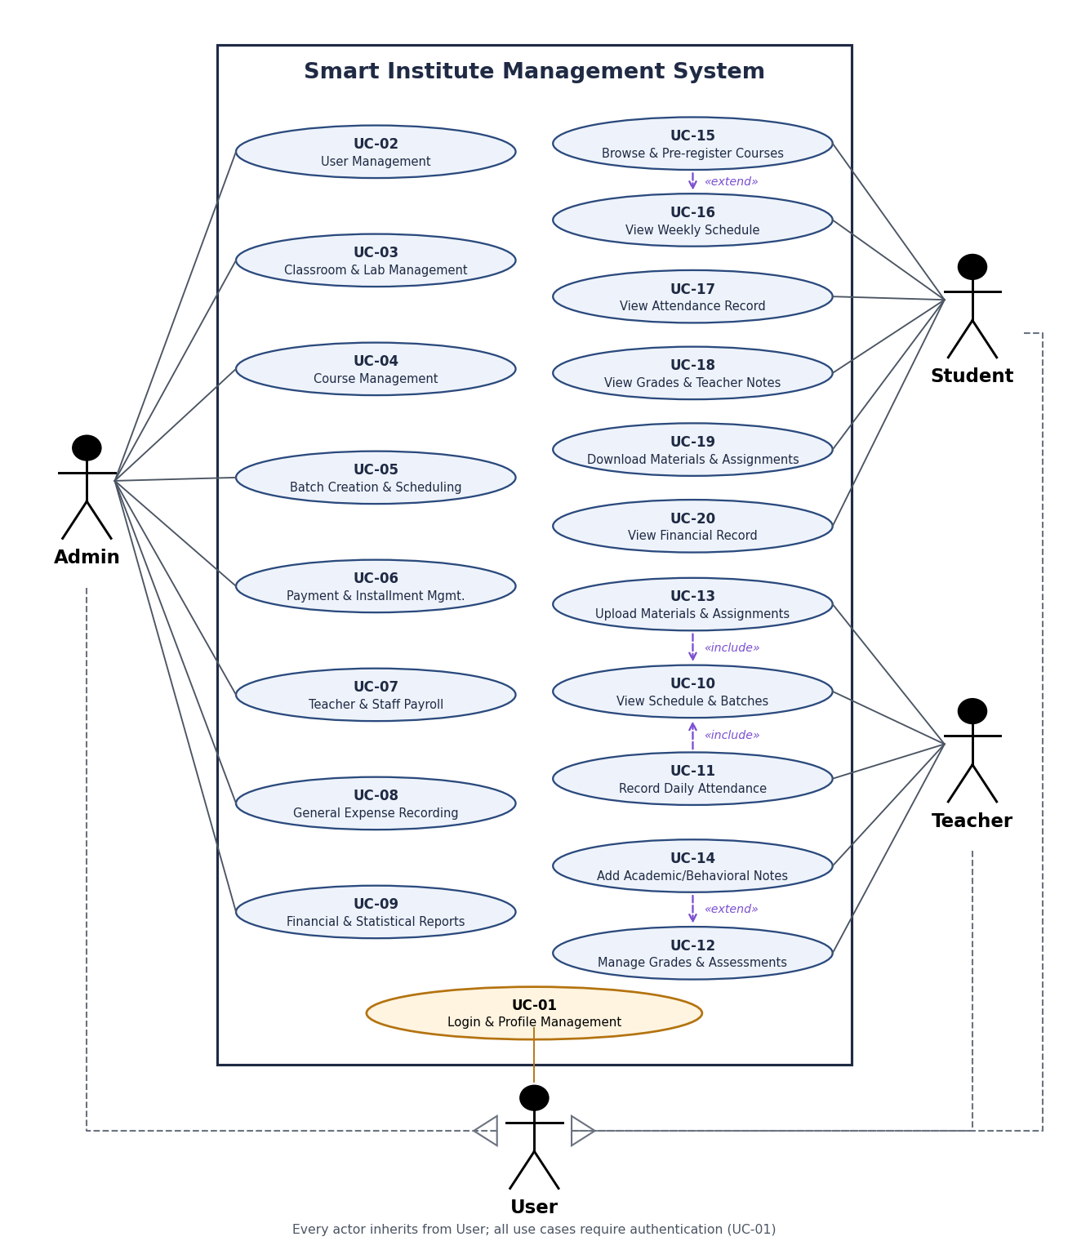
المستخدمون وحالات الاستخدام
المستخدمون
مدير النظام (حالات 02 إلى 09)
1
المستخدمون، القاعات، الكورسات، الدفعات، الأقساط، الرواتب، المصاريف، التقارير
المدرّس (حالات 10 إلى 14)
2
الجدول، الحضور والغياب، رفع المواد، العلامات والتقييمات، الملاحظات
الطالب (حالات 15 إلى 20)
3
تصفح الكورسات والتسجيل، الجدول، الحضور، العلامات، المواد، السجل المالي
Notes:
النظام ثلاثة مستخدمين: المدير ويملك صلاحيات كاملة، والمدرس يتابع طلابه، والطالب يسجل ويتابع درجاته وسجله المالي. حالات الاستخدام من واحد إلى عشرين، وتسجيل الدخول مشترك. 5

Slide 6
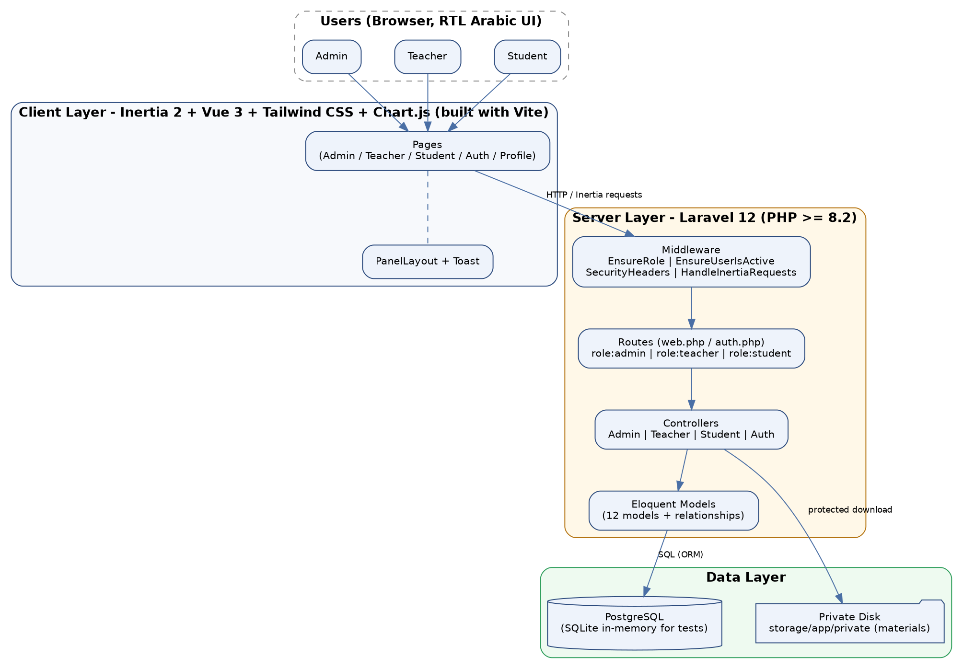
البنية المعمارية والأدوات المستخدمة
التقنيات
Laravel 12 (PHP 8.2+)
الخادم والمنطق والصلاحيات
Vue 3 + Inertia 2
واجهة تفاعلية بلا API منفصل
Tailwind CSS 3 + Vite 7
تصميم عربي RTL
PostgreSQL
قاعدة البيانات العلائقية
Chart.js | Python
المخططات الإحصائية وميزات AI
Notes:
البنية من ثلاث طبقات: واجهة Vue مع Inertia، وخادم Laravel، وقاعدة PostgreSQL. اخترنا هذه الأدوات لأنها حديثة وتدعم العربية واتجاه RTL بشكل جيد. 6

Slide 7
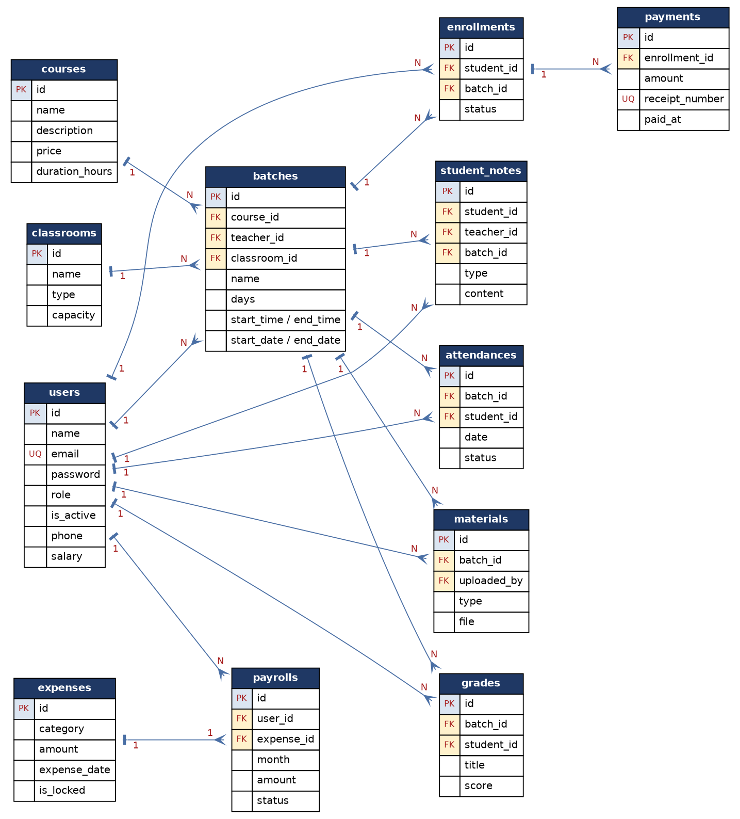
تصميم قاعدة البيانات (ERD)
البيانات
محور النظام: الدفعة (Batch)
ترتبط بالكورس والمدرّس والقاعة، وتتفرع عنها التسجيلات والحضور والعلامات والمواد
الجانب المالي
المدفوعات مرتبطة بالتسجيل بإيصال فريد، والرواتب مرتبطة بسجل مصروف مقفل
المستخدمون والأدوار
جدول users واحد بحقل role للمدير والمدرس والطالب مع صلاحيات على مستوى المسارات
Notes:
القاعدة من اثني عشر جدولاً. الدفعة هي المحور: ترتبط بالكورس والمدرس والقاعة، ومنها التسجيلات والحضور والعلامات والمواد. الرواتب مرتبطة بسجل مصروف مقفل. 7

Slide 8
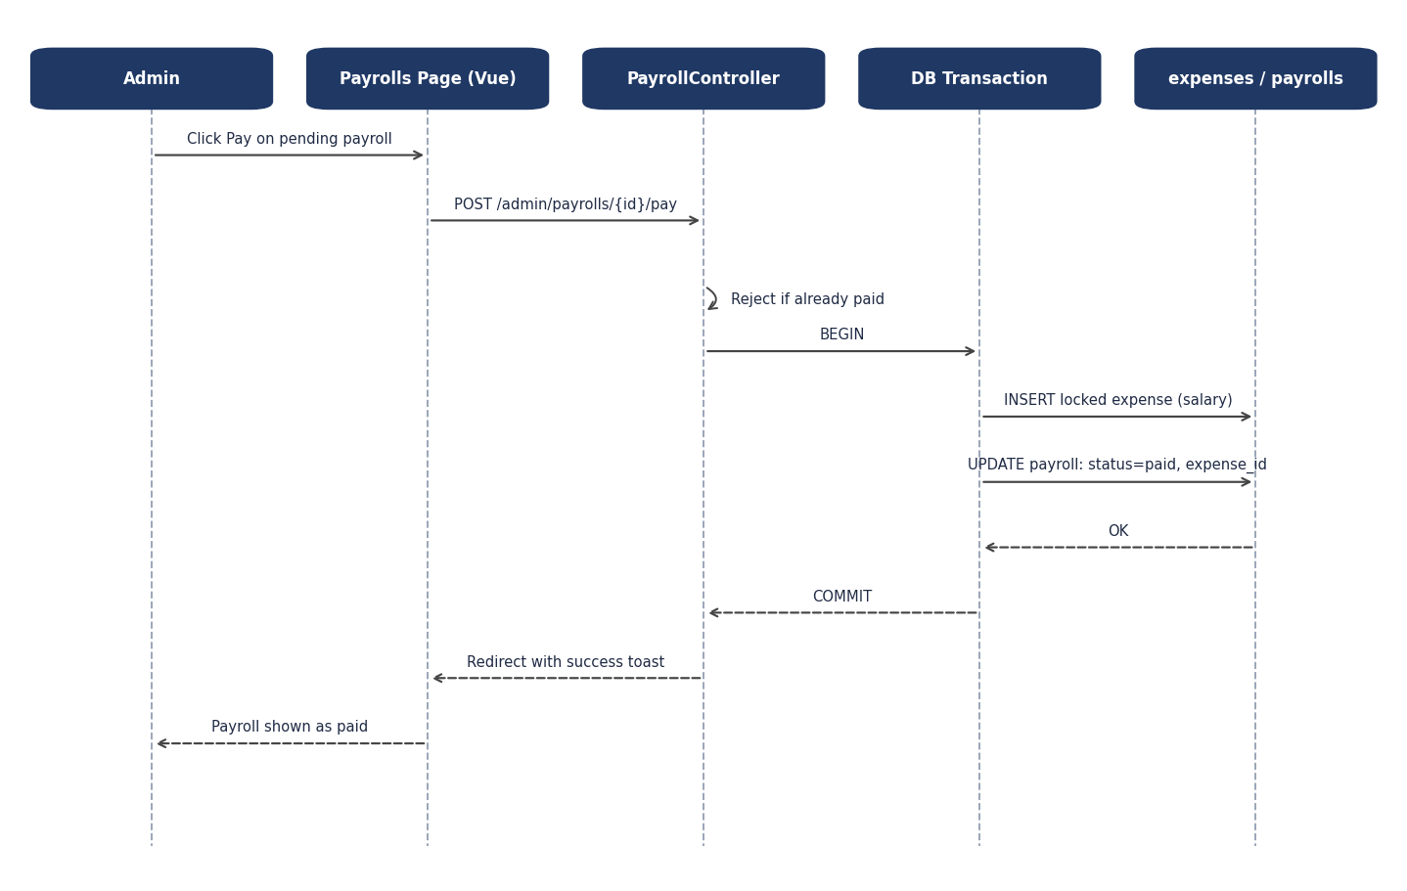
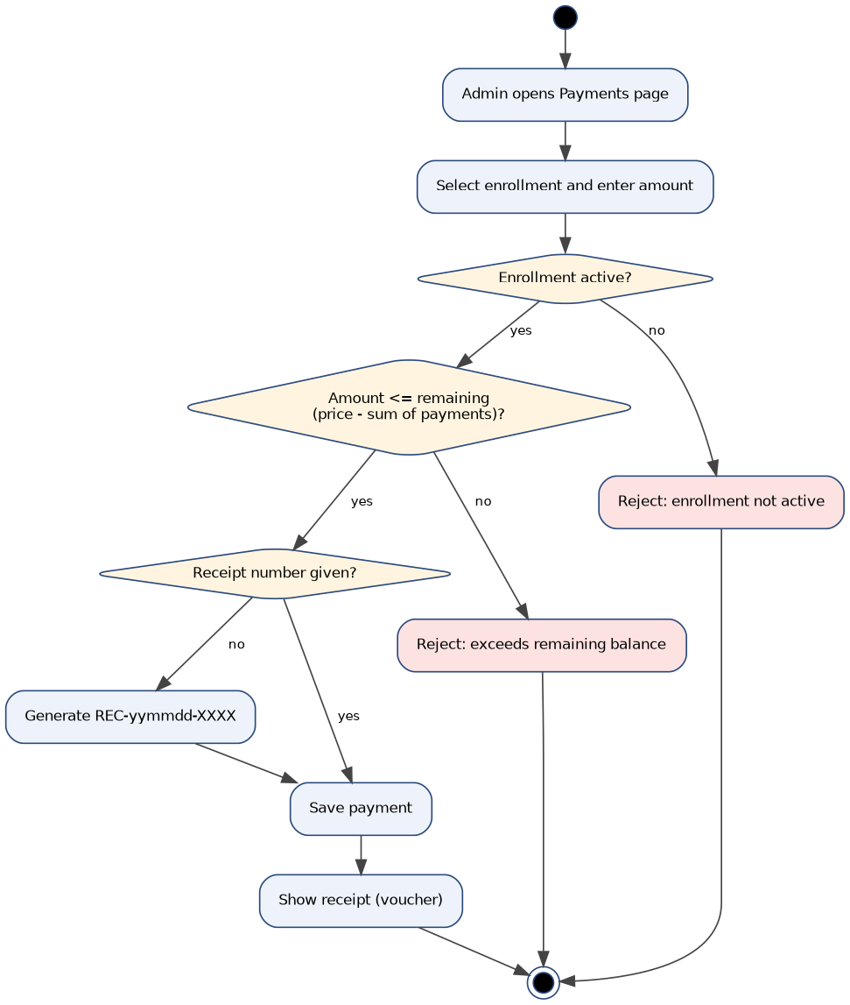
تصميم السلوك: مخططات النشاط والتسلسل
السلوك
تسلسل: صرف راتب
نشاط: تسجيل دفعة مالية
Notes:
أمثلة من المخططات: مخطط نشاط تسجيل دفعة مالية يتحقق من أن التسجيل نشط وأن المبلغ لا يتجاوز المتبقي، ويولّد رقم السند تلقائياً إن لم يُدخل، ومخطط تسلسل صرف الراتب يوضح التعامل بين الواجهة والمتحكم وقاعدة البيانات ضمن معاملة واحدة آمنة. 8

Slide 9
مراحل التنفيذ وخطة العمل حتى 15/1/2027
الخطة الزمنية
W16
W15
W14
W13
W12
W11
W10
W9
W8
W7
W6
W5
W4
W3
W2
W1
1. دراسة المتطلبات
2. التحليل والتصميم (UML)
3. لوحة المدير والبيانات الأساسية
4. لوحتا المدرّس والطالب
5. المالية والرواتب والتقارير
6. الاختبار والتكامل
7. التوثيق والمناقشة
ميزات الذكاء الاصطناعي (حالات الاستخدام 21 إلى 23) تُضاف بعد استقرار النظام الأساسي
مخطط
قيد العمل
منجز
Notes:
مدة المشروع ست عشر أسبوعاً. أنجزنا الدراسة والتحليل والتصميم، ونعمل الآن على لوحة المدير. بعدها لوحتا المدرس والطالب، ثم المالية والتقارير، ثم الاختبار، وننتهي بالتوثيق والمناقشة في 15 يناير 2027. 9

Slide 10
الخلاصة
✓
✓
✓
تحليل وتصميم مكتمل
فجوة بحثية واضحة
خطة محددة
حالات استخدام، ERD، مخططات سلوك وبنية
دمج الأكاديمي والمالي والذكاء الاصطناعي بنظام بسيط
16 أسبوعاً وتسليم نهائي في 15/1/2027
شكراً لإصغائكم... أسئلتكم؟
Notes:
نلخص: أنجزنا التحليل والتصميم، وحددنا فجوة بحثية واضحة، ولدينا خطة حتى 15 يناير 2027. شكراً لكم ونرحب بأسئلتكم. 10

